Slide 1

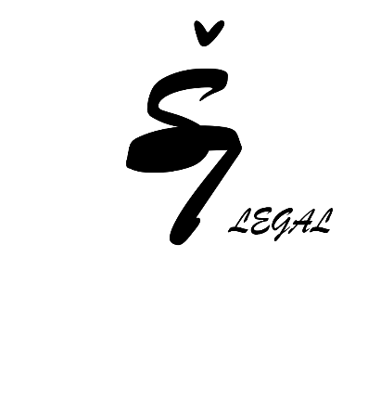
Forbes.ru
Конференция «Банкротство, реструктуризация, корпоративные конфликты: знаковые дела и судебные процессы в современной России»
21 апреля 2023
Международный розыск активов
Коллегия адвокатов г. Москвы
«Джи Ар Лигал»
Шоч Ирина Александровна
Председатель коллегии, адвокат
Ткач Денис Анатольевич,
адвокат
АО «ТААТТА»

